Slide 1
前端开发培训－4
郭阳

Slide 2

目录 CONTENTS
上期回顾
VM模式开发
网络开发
数据中心
配置详解
其他资源
…
Notes:
2

Slide 3

上期回顾
VIEW
.html
节点结构
VIEW
MVC
.js
业务逻辑
CONTROLLER
从一个页面跳转或者返回到指定页面，这称为页面导航；在BIN框架中通过bin.naviController来提供页面导航操作。
页面导航
HUD
在页面内容之上显示的UI，包括Status，Alert，DatePicker，Select， Indicator
组件
为应对APP中一些通用场景需求，BIN提供了许多通用的UI组件，比如下拉刷新、分页加载、侧滑翻页等功能，以加速APP实际开发。

Slide 4
目录 CONTENTS
上期回顾
VM模式开发
网络开发
数据中心
配置详解
其他资源
…
Notes:
4

Slide 5


VM(ViewModel)模式开发
BIN基础模式
VIEW
CONTROLLER
UI事件绑定
UI数据获取
UI数据更新
JQuery
业务层通过JQuery节点(或DOM节点)进行UI操作，具有一定的优缺点：
开发简单直接，没有引入过多概念
节点使用灵活，容易实现复杂效果
……
UI操作重度依赖节点
代码冗余
……

Slide 6
VM(ViewModel)模式开发
VUE
VUE是一个针对MVVM模式的前端WEB开发库，其特点是：简单、轻量、高效、数据驱动。
BIN在框架层面集成VUE库，以提供ViewModel层，减少冗余代码，提高业务开发效率和质量。
VM模式
VIEW
CONTROLLER
UI事件处理
VM数据获取
VM数据更新
View-Model
VIEW和CONTROLER中间添加VIEW-MODEL层，CONTROLLER不再直接操作UI节点，能有效地减少冗余代码，提高代码质量。
HTML中以声明指令方式和CONTROLLER建立事件处理关系，简明直了
以数据驱动UI，简单方便

Slide 7
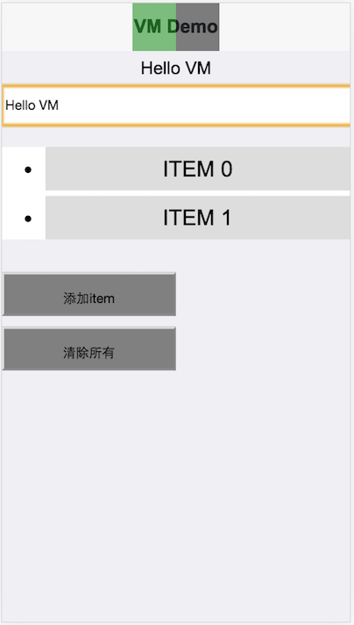
VM(ViewModel)模式开发
VM模式
index.html
VIEW
CONTROLLER
……
<div class=“title”>{{title}}</div>
<input class=“title-input” v-model=“title” type=“text” placeholder=“请输入TITLE”></input>
<ul class=“list-container”>
<li class=“list-item” v-for=“item in items”>{{item.label}}</li>
</ul>
<button class=“button” @click=“addItem”>添加item</button>
<button class="button" @click="clearAll">清除所有</button>
……
index.js
……
Class.vmData ={
items:[],
title:“”,
}
Class.vmMethod_addItem=function(){
this.vm.items.push({label:“ITEM ”+this.vm.items.length});
}
Class.vmMethod_clearAll =function(){
this.vm.items = [];
}
……

Slide 8
VM(ViewModel)模式开发
VM模式
VIEW
CONTROLLER
CONTROLLER
VIEW
<div class=“title”>{{title}}</div>
{{title}}将div内容绑定到vm中titile字段
数据绑定
指令声明
数据设定
事件处理
Class.vmData ={ items:[], title:“”,}
vmData指定ViewModel中所有的model数据
vmData设定model数据初始值
<input v-model=“title” ></input>
v-model指令声明input输入的内容对应model，这里为vm中title字段
<li v-for=“item in items”>{{item.label}} </li>
对ul创建一个li模版
li中html内容绑定到item.label属性
v-for指令声明将通过vm中items数据生成li列表，其中每一个li的数据对应item
Class.vmMethod_addItem=function()
{
this.vm.items.push({label:“ITEM ”+this.vm.items.length});
}
vmMethod_XXX创建VM处理方法，这里对应@click=“addItem”
this.vm代表ViewModel，this.vm.items.push将添加一个item数据，驱动ul中新增一个li
<button @click=“addItem”>添加item</button>
@click指令声明该button对应的处理函数为addItem

Slide 9
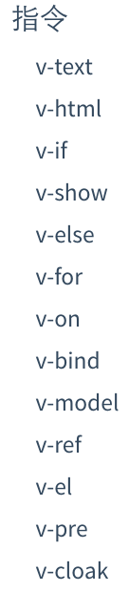
VM(ViewModel)模式开发
VM－VIEW
VIEW中的数据绑定和指令声明均由VUE提供，可参见VUE文档
VM－CONTROLLER
对于CONTROLLER中的处理，根据BIN框架实际需要和常用场景，对VUE进行了结合，具体各参数在VUE中含义可参见VUE文档：
vmData：声明model数据，对应VUE中data参数
vmMethod_：声明method方法，对应VUE中method参数；在实际中可用于事件处理处理
vmWatch_：对model中数据声明watch方法，对应VUE中watch参数；可监听数据变化
vmComputed_：对model中数据声明computed方法，对应VUE中computed参数；针对需要特殊数据，需要计算或预处理的数据
也可以通过重写View.prepareVMOptions方法来定制vue options
生成vue创建时的options
vm = new Vue(option)
Class.prepareVMOptions = function(VMOptions){
// You can change VMOptions here
return VMOptions;
}

Slide 10
目录 CONTENTS
上期回顾
VM模式开发
网络开发
数据中心
配置详解
其他资源
…
Notes:
10

Slide 11
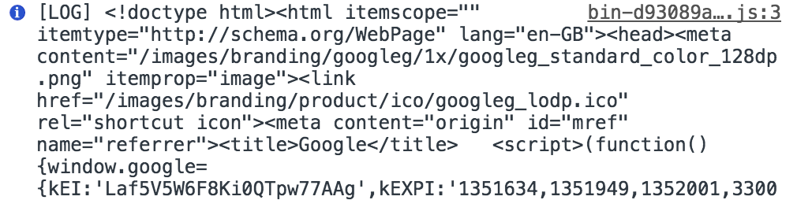
网络开发
ajax
ajax(Asynchronous JavaScript and XML)是一种创建交互式网页应用的开发技术，通过网络请求异步获取服务器数据，实现页面的动态更新！
VIEW
CONTROLLER
$.ajax
JQuery对ajax技术的实现，也是JQuery中最常用的api
$.ajax({url:"https://www.google.co.uk", success:function(data){console.log(data)}})
拉取google网页内容
url:请求的目标url
success:请求成功后回调，data为返回内容
常用参数：
data：请求参数，发送给服务器的数据
type：请求类型，比如GET、POST
dataType：请求返回数据类型，比如json
timeout：请求timeout设置，单位为毫秒
error：请求失败后回调，返回失败原因
其他参数请参考ajax文档

Slide 12

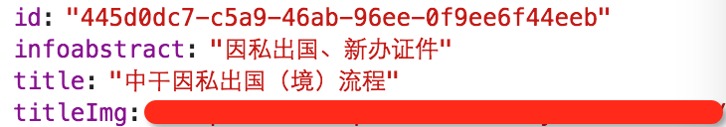
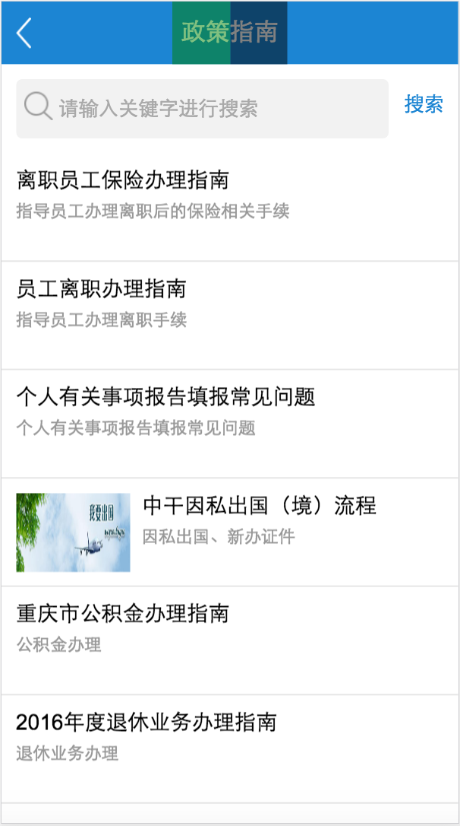
网络开发
ajax应用流程
ajax请求
CONTROLLER
VIEW
获取数据
生成节点
填充页面

Slide 13
网络开发
BIN网络API开发
服务器为应用提供的接口称为网络API，应用和服务器之间的依赖存在于网络API，BIN在框架层面提供了网络API层，在实际开发中不直接使用ajax，而是抽象出具体含义的API接口供业务层调用，比如用户登出API：
VIEW
CONTROLLER
……
Class.logout = function(success, error{
bin.netManager.doAPI({
type : "POST”,
api : "/app/user/loginout”,
success : success,
error : error,
options:{sendCheck:"REJECT_ON_REQUESTING"},
});
}
bin.netManager.doAPI
bin.netManager为BIN框架中的网络模块，其提供了doAPI进行网络请求，除了doAPI完全兼容ajax外，增加api和options参数，以提供本地数据mock、重复请求处理、加载Loading动画等特性

Slide 14
网络开发
bin.netManager.doAPI
api：API具体路径，会和实际服务器地址拼装成完整的url
options.loading：网络加载动画设置
－false在网络加载时不使用loading动画
－true在网络加载时使用非模态loading动画，用户仍然可以进行操作；默认
－”MODEL”在网络加载时使用模态loading动画，用户不能进行其他操作
注意：网络加载动画使用了计数，多次请求必须所有请求完成（成功或失败）动画才结束
options.silent：网络加载提示设置，默认情况下对于一些网络异常BIN会自动提示
－false无任何提示
－true自动提示；默认
options.sendCheck：网络重复请求处理，默认没有设置
－”REJECT_ON_REQUESTING”当相同API重复请求时，新请求被reject
－”ABORT_ON_REQUESTING”当相同API重复请求时，原请求被abort
VIEW
CONTROLLER

Slide 15
网络开发
本地数据mock
当网络API格式确定过后，对于前端可以自己模拟数据进行业务开发，而BIN在框架层面提供了本地数据mock模块，对业务代码无侵入。
VIEW
CONTROLLER
globalConfig.js
……
RELEASE :{
……
useNetLocal : true,
……
要使用本地mock数据机制，需要在globalConfig.js对应的runtime配置中开启useNetLocal
client.js
Class.apiByData = function(success){
bin.netManager.doAPI({api:“/api/byData”, success:success});
}
netLocalConfig.js
……
CASE(
“/api/byData”,
TURN_ON,
“api/byData : Welcome to BIN”,
{method:“GET”, costTime:1000}
);
……
本地mock数据通过netLocalConfig.js文件CASE对具体API进行配置，CASE(api, on, data, options)
api：对应具体API中的api设置
on：是否启用该mock数据
－TURN_ON 开启 －TURN_OFF 关闭
data：mock数据
options：可选设置
－method：API请求类型
－costTime：请求模拟时长

Slide 16


网络开发
定制mock数据格式
对于不同的项目，网络API消息统一格式可能不同，BIN框架对此提供了定制功能：
netLocalConfig.js
VIEW
CONTROLLER
……
NET_DATA_GENERATOR(function(data)
{
return {code:200, data:data};
});
……
定制前，使用code 0表示成功
定制后，使用code 200表示成功
NET_DATA_GENERATOR将一个构造器函数设置到mock模块，mock模块将通过构造器函数来生成最终的请求返回结构
构造器函数的参数为CASE设置的数据

Slide 17
网络开发
网络Policy，定制netManager
bin.netManager提供了四个Policy针对四个应用功能进行订制，分别为：
netCallbackPolicy：网络API回调(beforeSend, complete, success, error)统一处理策略
netDebugPolicy：网络API Mock处理策略
netCachePolicy：网路API缓存策略
netSendCheckPolicy：网络API重复请求发送检查策略
BIN均提供了默认的实现，可根据业务需要进行重写和订制，Policy类在globalConfig.classConfig中进行配置
VIEW
CONTROLLER
netCallbackPolicy通过beforeSend和complete统一处理Loading动画：
bin/core/netCallbackPolicy.js
……
Class.beforeSend = function(netParams){
var options = netParams.options;
if(options.loading){
netParams.userdatas.indicatorID = bin.hudManager.startIndicator({model:options.loading === “MODEL”});
}
if(netParams.callbacks.beforeSend) {
netParams.callbacks.beforeSend(netParams);
}
}

Slide 18
目录 CONTENTS
上期回顾
VM模式开发
网络开发
数据中心
配置详解
其他资源
…
Notes:
18

Slide 19
数据中心
bin.dataCenter
BIN框架数据中心对数据持久化提供了支持，分别提供了：
全局持久化：持久的数据一直有效
setGlobalValue/getGlobalValue
全局会话型持久化：持久的数据仅仅在本次应用运行时有效
setGlobalSessionValue/getGlobalSessionValue
用户持久化：持久的数据一致有效，关联当前登录的用户
setUserValue/getUserValue
用户会话型持久化：持久的数据仅仅在本次用户登录时有效，关联当前登录的用户
setUserSessionValue/getUserSessionValue
可参见Tutorials DataCenter示例
针对用户数据持久化，需要注意：
在登录时调用bin.dataCenter.onUserLogin(userIdentify)
在登出时调用bin.dataCenter.onUserLogout
VIEW
CONTROLLER

Slide 20
目录 CONTENTS
上期回顾
VM模式开发
网络开发
数据中心
配置详解
其他资源
…
Notes:
20

Slide 21
配置详解
globalConfig.js
globalConfig.js是BIN框架开发工程的总配置文件，一方面配置了框架需要数据，另一方面应用任意需要的配置数据也可以在这里配置，可通过bin.globalConfig获取所有内容；主要包含以下几个部分：
VIEW
CONTROLLER
basic：应用基本配置
runtimeConfig：应用运行时配置
requireConfig：requirejs配置
classConfig：BIN框架以及应用基础类配置
prloadConfig：页面预加载配置
componentConfig：BIN框架组件自定义配置
remConfig：rem自适应配置
custom：应用自定义配置
basic
name：应用名称
version：应用版本
appID：应用ID
runtime：指定应用使用的运行时配置，和runtimeConfig配合使用
pageIOAnim：应用默认使用的过场动画
－noIO 无过场动画 －fadeIO 淡入淡出
－rightIO 右进右出 － rightILeftO 右进同时左出
placeholder：图片延迟加载默认使用的placeholder
makSDK : 应用使用的百度地图版本，不配置即不使用地图
left/top：BIN支持显示区域自定义，left/top指定区域左边和上边位置
width/height：指定显示区域大小，如果不指定则自适应大小，如果指定fixed则始终使用第一次确定的大小

Slide 22
配置详解
runtimeConfig
应用在开发中或者发布时，会使用不同的环境，比如：服务器地址、调试是否打开等等；针对这种场景，BIN中可以定义多种运行时配置，在开发或发布时（甚至应用运行时）进行切，通过basic中runtime进行切换设定，可通过bin.runtimeConfig获取当前使用的运行时配置。
VIEW
CONTROLLER
debug：是否开启调试按钮
useLSCache：是否开启本地化功能，建议发布时使用
usePRLoader：是否开启预加载功能，开启后prloadConfig生效
useNetLocal：是否开启网络API本地数据Mock功能，开启后netLocalConfig.js生效
server：网络API服务器地址
timeout：网络API请求默认timeout时间
maxCacheDuration：网络API缓存时长

Slide 23
配置详解
runtimeConfig
……
runtime:”RELEASE”,
……
DEBUG :
{
debug : true,
useLSCache : false,
usePRLoader : false,
useNetLocal : true,
server : “http://localhost:8081”,
timeout : 20000,
maxCacheDuration : 20000,
},
RELEASE :
{
debug : true,
useLSCache : true,
useNetLocal : true,
……
},
……
runtime指定了当前使用RELEASE配置，因此bin.runtimeConfig == bin.globalConfig.RELEASE
VIEW
CONTROLLER

Slide 24
配置详解
requireConfig
BIN使用requirejs做模块管理，应用可通过requireConfig对requirejs做配置，具体配置参数和格式requirejs一致，可参见requirejs文档。
VIEW
CONTROLLER
classConfig
在应用启动时，BIN会先将classConfig中指定的类加载，并按照classConfig组织类结构；通过这种机制，一方面可实现预加载的类型系统，另一方面可实现框架核心类定制，比如Application，NetManager等。classConfig类型结构最终导入到bin名称空间下，业务开发中可以直接使用。
……
classConfig:
{
core:
{
Application:“application/application”,
NetManager:
{
_path:“bin/core/netManager”,
CachePolicy:“bin/core/netPolicy/netCachePolicy”,
……
bin.core.Application
bin.core.NetManager
bin.core.NetManager.CachePolicy
……

Slide 25
配置详解
prloadConfig
页面预加载配置，当应用启动过后，会在指定间隔时间加载配置的页面，保证后续页面访问更快速。针对应用中经常访问的页面建议使用预加载。runtimeConfig.usePRLoader设置后生效。
VIEW
CONTROLLER
interval：加载时间间隔
views：需要预加载的页面路径
componentConfig
组件定制配置，可定制组件的风格。
……
componentConfig:
{
status:"view!components/statusView",
……
bin.hudManager.showStatus(“Hello World”)弹出status
remConfig
rem自适应配置，可设定rem单位和标准。1rem = currentScreenWidth/standard*unit。
unit:：1rem在标准下对应的px，默认为20
standard：rem对应的标准宽度，默认为320

Slide 26
配置详解
custom
可以在globalConfig.js中根据需要添加任意配置，通过bin.globalConfig获取。
VIEW
CONTROLLER
netLocalConfig.js
网络API本地数据Mock配置文件，runtimeConfig.useNetLocal设置后生效。

Slide 27



